Slide 1
Jefry Sunupurwa Asri, S.Kom, M.Kom
Machine Learning
Pertemuan Ke-9
Support Vector Machine (SVM)

Slide 2
Support Vector Machine (SVM)
menggunakan model linear
sebagai decision boundary
dengan bentuk umum sbb: y(x) = wTφ(x) + b
dimana x adalah vektor input,
w adalah parameter bobot,
φ(x) adalah fungsi basis,
dan b adalah suatu bias

Slide 3
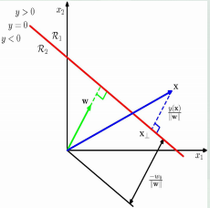
Support Vector Machine Hyperplane
• Bentuk model linear yang paling sederhana untuk decision boundary adalah: y(x) = wTx + w0 Dimana x adalah vektor input, w adalah vektor bobot dan w0 adalah bias. • Sehingga, decision boundary adalah y(x)=0, yaitu suatu hyperplane berdimensi (D-1) • Suatu vektor input x akan diklasifikasikan ke kelas 1 (R1 ) jika y(x)≥0, dan kelas 2 (R2 ) jika y(x)<0

Slide 4
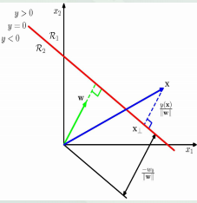
Support Vector Machine Sifat-Sifat Hyperplane
• Jika xA dan xB terletak pada decision boundary (DS), maka y(xA )=y(xB )=0 atau wT (xA -xB )=0, sehingga w tegak lurus terhadap semua vektor di DS. Dengan kata lain w menentukan orientasi dari DS • Jarak titik awal ke DS adalah -w0 /||w||. Dengan kata lain w0 menentukan lokasi DS. • Jarak sembarang vektor x ke DS dan searah w adalah y(x)/||w||

Slide 5
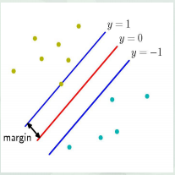
Support Vector Machine Maximum Margin
• Untuk menentukan decision boundary (DB), yaitu suatu model linear atau hyperplane y(x) dengan parameter w dan b, SVM menggunakan konsep margin yang didefiniskan sebagai jarak terdekat antara DB dengan sembarang data training • Dengan memaksimumkan margin, maka akan didapat suatu DB tertentu
• Kenapa maksimum ? • Berdasarkan intuisi, margin maksimum adalah pilihan yang aman karena jika terjadi sedikit kesalahan pada data maka akan memberikan kemungkinan terkecil terjadi kesalahan klasifikasi • Berdasarkan teori, yang merupakan basis dari metode SVM, maksimum margin akan memberikan kapabilitas generalisasi terbaik (VC theory, 1960-1990)

Slide 6


Support Vector Machine
Maximum Margin
• Asumsikan semua data terklasifikasi dengan benar (linearly sparable), maka jarak antara sembarang data xn ke decision boundary (DB) adalah: • Margin adalah jarak antara DB dan data terdekat, sehingga memaksimumkan margin dapat dideskripsikan sbb:

Slide 7


Support Vector Machine
Maximum Margin
Solusi langsung dari masalah optimasi sebelumnya akan sangat kompleks, sehingga perlu dikonversi ke masalah yang ekivalen yang lebih mudah diselesaikan
• Salah satu metode adalah menggunakan bentuk kanonik dari DB, yaitu:
untuk data yang terdekat ke DB. Selanjutnya, semua data pembelajaran akan memenuhi kondisi berikut ini:

Slide 8

Support Vector Machine Quadratic Programming
Selanjutnya, masalah optimasi sebelumnya dapat disederhanakan menjadi memaksimum 1/||w|| yang ekivalen dengan meminimumkan ||w||²
Sehingga masalah optimasi-nya menjadi (bentuk primal):
Dengan kata lain, penentuan nilai parameter w dan b menjadi masalah pemrograman kuadrat (quadratic programming), yaitu meminimumkan suatu fungsi kuadrat dengan syarat suatu pertidaksamaan linear

Slide 9
Support Vector Machine Soft Margin: Quadratic Programming Bentuk primal dari masalah optimasi sebelumnya (hard margin) adalah: arg min ¹ ∥w∥²
w , b
2
T
s.t. t  w  x b1, n=1,.. , N
n n
maka bentuk primal dari masalah optimasi untuk soft margin adalah:
N
arg min ¹ ∥w∥²  C ∑ 
w , b
2
n=1
n
T
s.t. t  w  x b1− , n=1,.. , N
n n n
_{n}0
dimana parameter C > 0 akan mengkontrol trade-off antara pinalti variabel
slack dan margin

Slide 10
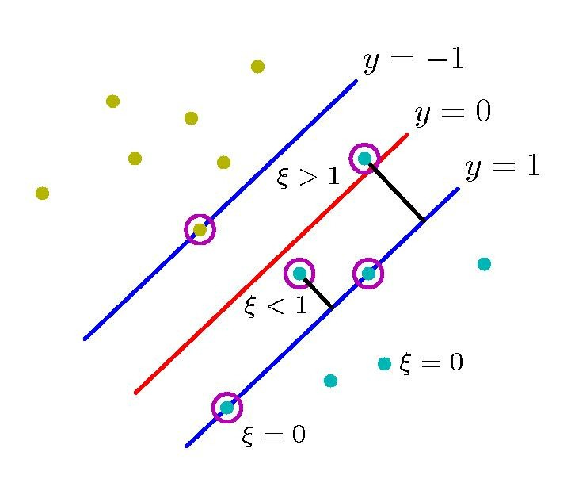
Support Vector Machine Soft Margin: Landasan
Diberikan data pembelajaran {x , t }, n = 1 sd N, t_{n} є {-1,+1}.
Pada formulasi masalah sebelumnya, semua data diasumsikan linearly separable pada ruang fitur φ(x).
Dalam aplikasi praktis, kondisi tersebut sering tidak terpenuhi bahkan setelah data di transformasi ke ruang fitur φ(x).
Masalah ini dipecahkan dengan memodifikasi formulasi masalah sebelumnya dengan cara membuat margin lunak (soft margin) yang memungkinkan beberapa data pada
„posisi yang salah“

Slide 11
Support Vector Machine
Soft Margin: Formulasi Masalah
Untuk merealisasikan soft margin ini, diperkenalkan variabel slack, ξ_{n} ≥ 0,
n=1, ..., N, dengan satu variabel slack
untuk masing-masing data pembelajaran
Variabel slack tersebut bernilai
ξ_{n} = |t_{n} – y(x_{n})|
Sehingga, ξ_{n} = 0 adalah data yang terletak pada margin dan sisi yang benar,
0 < ξ_{n} ≤ 1 adalah data yang terletak
didalam margin pada sisi yang benar, dan
ξ_{n} > 1 adalah data yang terletak pada sisi
yang salah

